Slide 1
Laboratory work report №10 administration of local systems
Настройка списков управления доступом (ACL) Выполнил: Леснухин Даниил Дмитриевич, НПИбд-02-22, 1132221553

Slide 2
Цель работы
Освоить настройку прав доступа пользователей к ресурсам сети.
Выполнение работы
Откроем проект с названием lab_PT-09.pkt и сохраним под названием lab_PT-10.pkt. После чего откроем его для дальнейшего редактирования.
Рис. 1.1. Открытие проекта lab_PT-10.pkt # Изменение топологии
В рабочей области проекта подключите ноутбук администратора с именем admin к сети к other-donskaya-1 с тем, чтобы разрешить ему потом любые действия, связанные с управлением сетью. Для этого подсоедините ноутбук к порту 24 коммутатора msk-donskaya-sw-4 и присвойте ему статический адрес 10.128.6.200, указав в качестве gateway-адреса 10.128.6.1 и адреса DNS-сервера 10.128.0.5 Рис. 1.2. Формирование резервного соединения между коммутаторами. # Статический адрес
Указываем статический адрес 10.128.6.200 и gateway адрес `10.128.6.1 Рис. 1.3. Настройка ноутбука admin.
После чего мы пропингуем. Права доступа пользователей сети будем настраивать на маршрутизаторе msk- donskaya-gw-1, поскольку именно через него проходит весь трафик сети. Ограничения можно накладывать как на входящий (in), так и на исходящий (out) трафик. По отношению к маршрутизатору накладываемые ограничения будут касаться в основном исходящего трафика. Различают стандартные (standard) и расширенные (extended) списки контроля доступа (Access Control List, ACL). Стандартные ACL проверяют только адрес источника трафика, расширенные — адрес как источника, так и получателя, тип протокола и TCP/UDP порты.
Рис. 1.4. Проверяем настройку адресов ноутбука admin
Рис. 1.4. Проверяем настройку адресов ноутбука admin

Slide 3
В рабочей области проекта подключите ноутбук администратора с именем admin к сети к `other-donskaya-1` с тем, чтобы разрешить ему потом любые действия, связанные с управлением сетью. Для этого подсоедините ноутбук к порту 24 коммутатора `msk-donskaya-sw-4` и присвойте ему статический адрес `10.128.6.200`, указав в качестве gateway-адреса `10.128.6.1` и адреса DNS-сервера `10.128.0.5`

Slide 4
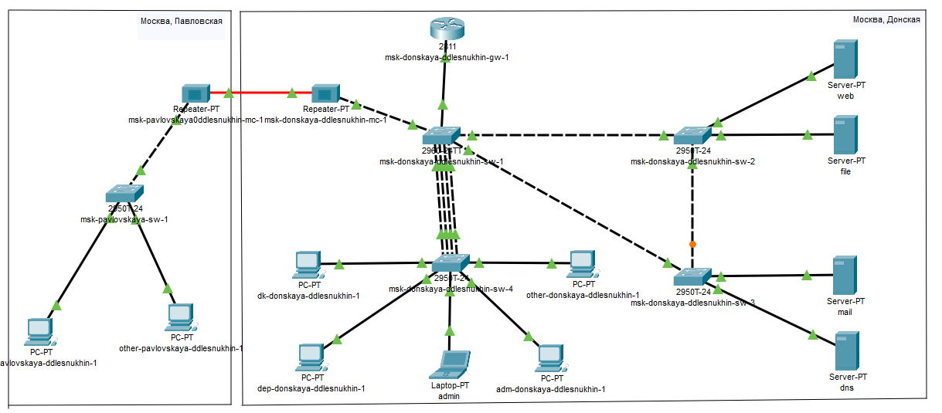

Slide 5
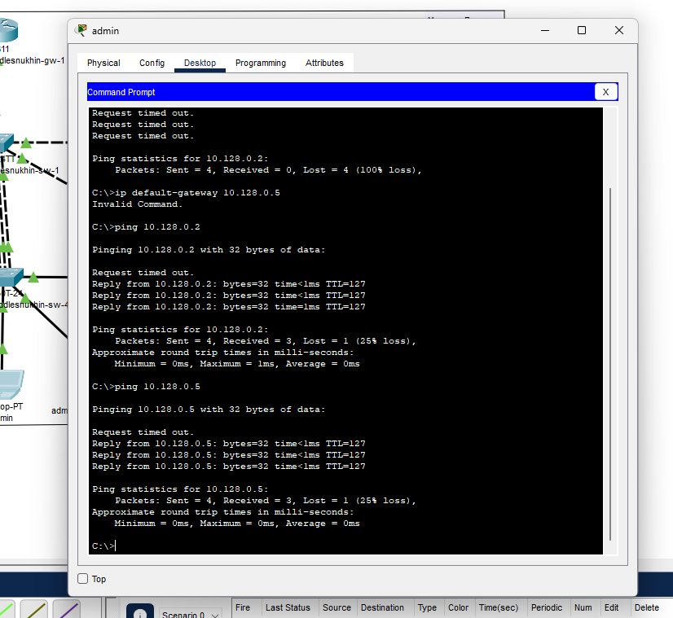
После чего мы пропингуем. Права доступа пользователей сети будем настраивать на маршрутизаторе msk- donskaya-gw-1, поскольку именно через него проходит весь трафик сети.

Slide 6
## Настройка web-сервера
Далее настроим доступ к web-серверу по порту tcp 80 Здесь :
Создадим список контроля доступа с названием servers-out (так как предполагается ограничить доступ в конкретные подсети и по
отношению к маршрутизатору это будет исходящий трафик)
Укажем (в качестве комментария-напоминания remark web), что ограничения предназначены для работы с web-сервером;
Дадим разрешение доступа (permit) по протоколу TCP всем (any) пользователям сети (host) на доступ к web-серверу, имеющему адрес 10.128.0.2, через порт 80
Рис. 1.5. Настройка доступа к web-серверу по порту tcp 80.
Рис. 1.5. Настройка доступа к web-серверу по порту tcp 80.

Slide 7
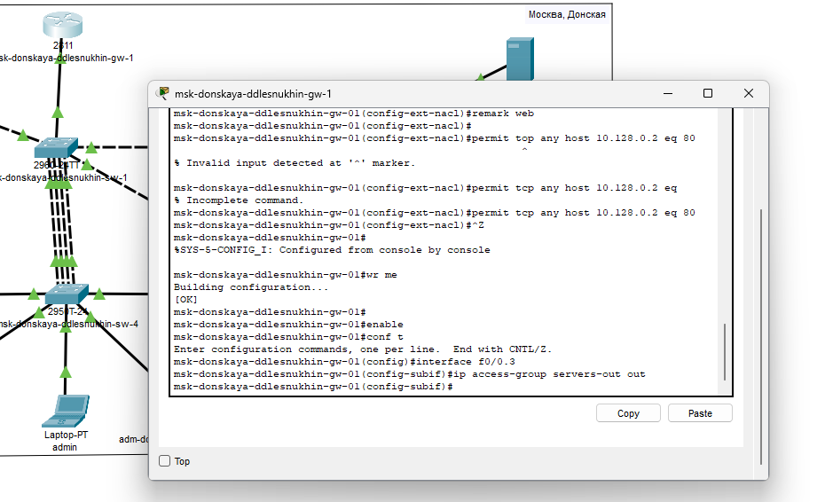
К интерфейсу f0/0.3 подключаем список прав доступа serversout и применяем к исходящему трафику (out). При этом команда ping будет демонстрировать недоступность web-сервера как по имени, так и по ip-адресу web-сервера)
Рис. 1.6. Подключение списка прав доступа serversout`.

Slide 8
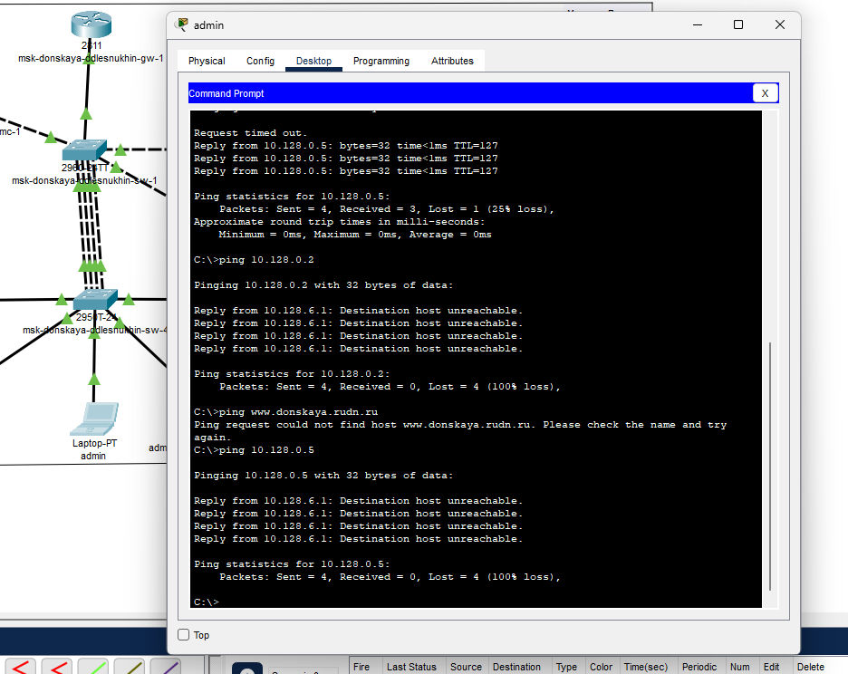
Проверка демонстрации недоступности web-сервера при использовании команды ping по ip-адресу web-сервера.
Рис. 1.7. Проверка командой ping.

Slide 9
Рис. 1.8. Отслеживание пакетов ICMP для web.

Slide 10
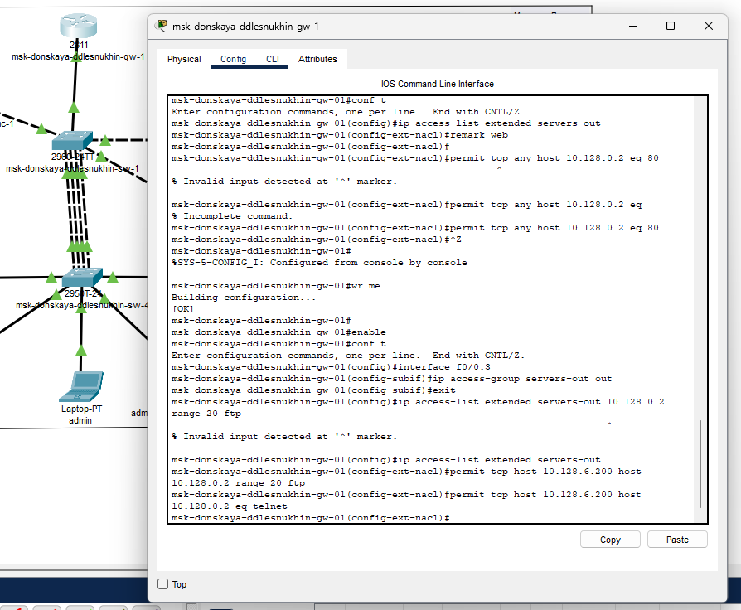
Добавляем дополнительный доступ для администратора по протоколам Telnet и FTP:
Рис. 1.9. Добавляем дополнительный доступ для администратора по протоколам Telnet и FTP.

Slide 11
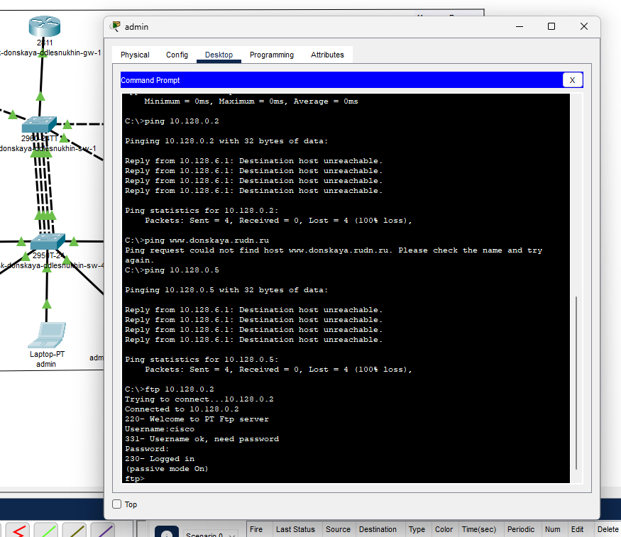
Рис.1.9

Slide 12
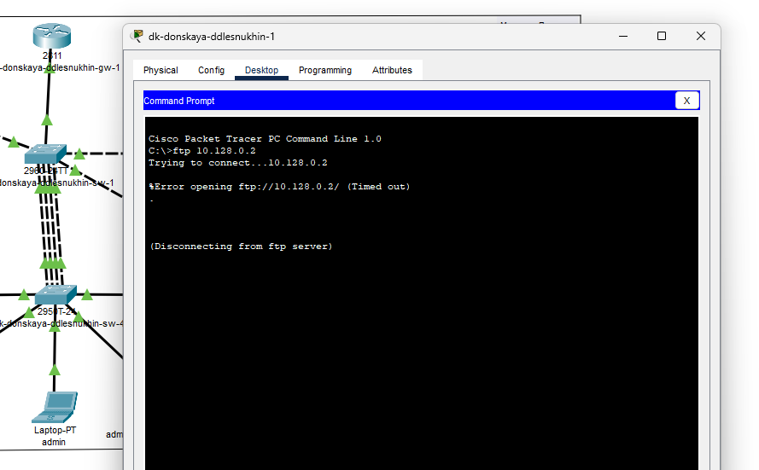
#
Рис. 2

Slide 13
Настройка доступа к серверам
Настроим доступ к файловому, почтовому и web серверу. Здесь:
В списке контроля доступа servers-out укажем (в качестве комментария-напоминания remark file), что следующие ограничения
предназначены для работы с file-сервером;
Всем узлам внутренней сети (10.128.0.0) разрешим доступ по
протоколу SMB (работает через порт 445 протокола TCP) к каталогам общего пользования;
Любым узлам разрешим доступ к file-серверу по протоколу FTP. Запись 0.0.255.255 — обратная маска (wildcard mask).

Slide 14
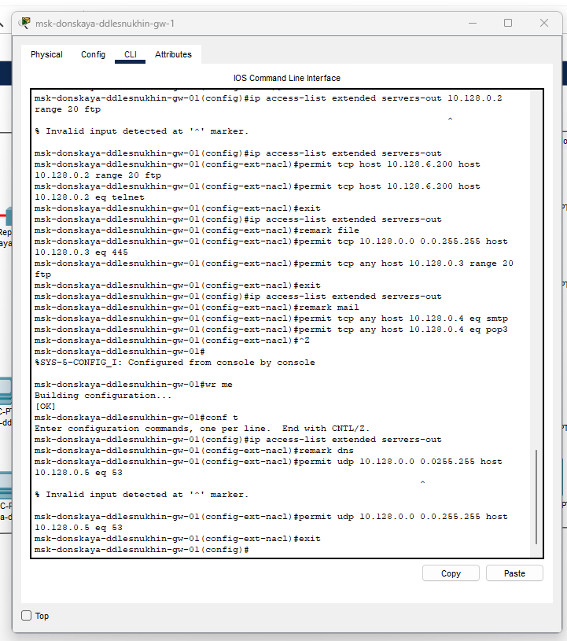
Рис. 1.10. Доступ к серверам .

Slide 15
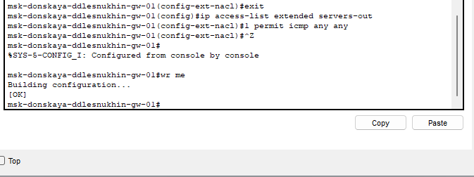
Разрешим icmp-запросы. Здесь:
Демонстрируем явное управление порядком размещения правил — правило разрешения для icmp-запросов добавляется в начало списка
контроля доступа.
Номера строк правил в списке контроля доступа можно посмотреть с помощью команды show access −lists (Рис. 1.17):
Рис. 1.12.

Slide 16
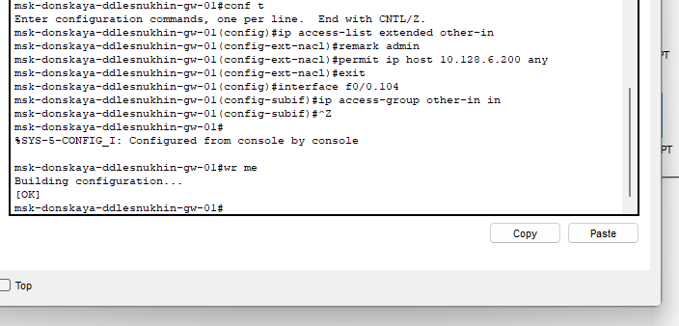
Рис. 1.13. Настройка доступа для сети Other .

Slide 17
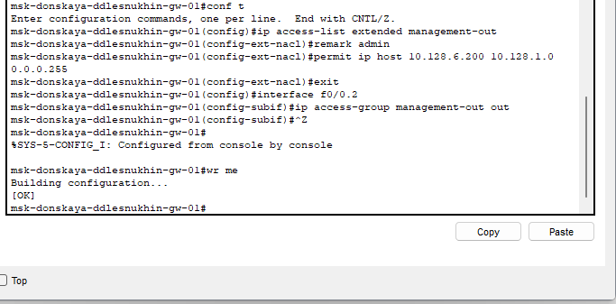
Настроим доступ администратора к сети сетевого оборудования.
Рис. 1.16. Настройка доступа

Slide 18
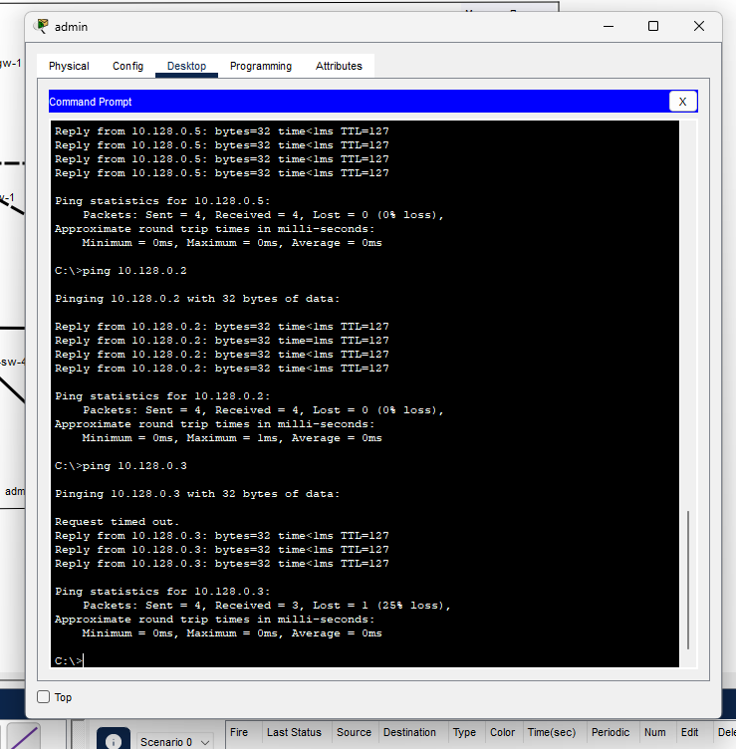
Проверим корректность установленных правил доступа, попытавшись
получить доступ по различным протоколам с разных устройств сети к подсети
серверов и подсети сетевого оборудования
Рис. 1.18. Проверка.

Slide 19
## Вывод
В ходе выполнения лабораторной работы мы освоили настройку прав
доступа пользователей к ресурсам сети.

Slide 20
Ответы на контрольные вопросы
1 Как задать действие правила для конкретного протокола? – permit…
2 Как задать действие правила сразу для нескольких портов? - …
range…
3 Как узнать номер правила в списке прав доступа? – show access-lists
4 Каким образом можно изменить порядок применения правил в списке
контроля доступа? – ip access-list resequence…

